Slide 1
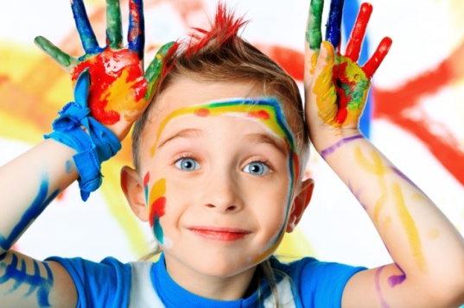
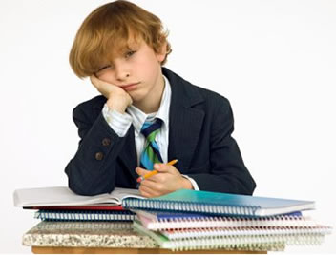
Мастер-класс
«Образно-эмоциональные педагогические ситуации
как средство развития познавательной мотивации учащихся
на уроках биологии
в 5 классе».
Автор:
Т.Г. Степанова, учитель биологии и химии МБОУ «Еланская СШ №1»

Slide 2
Человек не может понимать
окружающий его мир
только логикой мозга,
он должен ощущать его логикой сердца,
то есть эмоцией.
С.В. Образцов

Slide 3
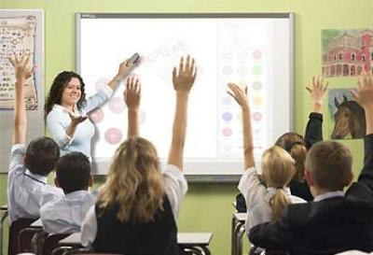
Цель:
повышение мотивации у школьников
путем включения в структуру урока
учебных ситуаций
на образно-эмоциональной основе.

Slide 4
Учебные ситуации
Радость познания
Развитие способностей
Творческие увлечения

Slide 5
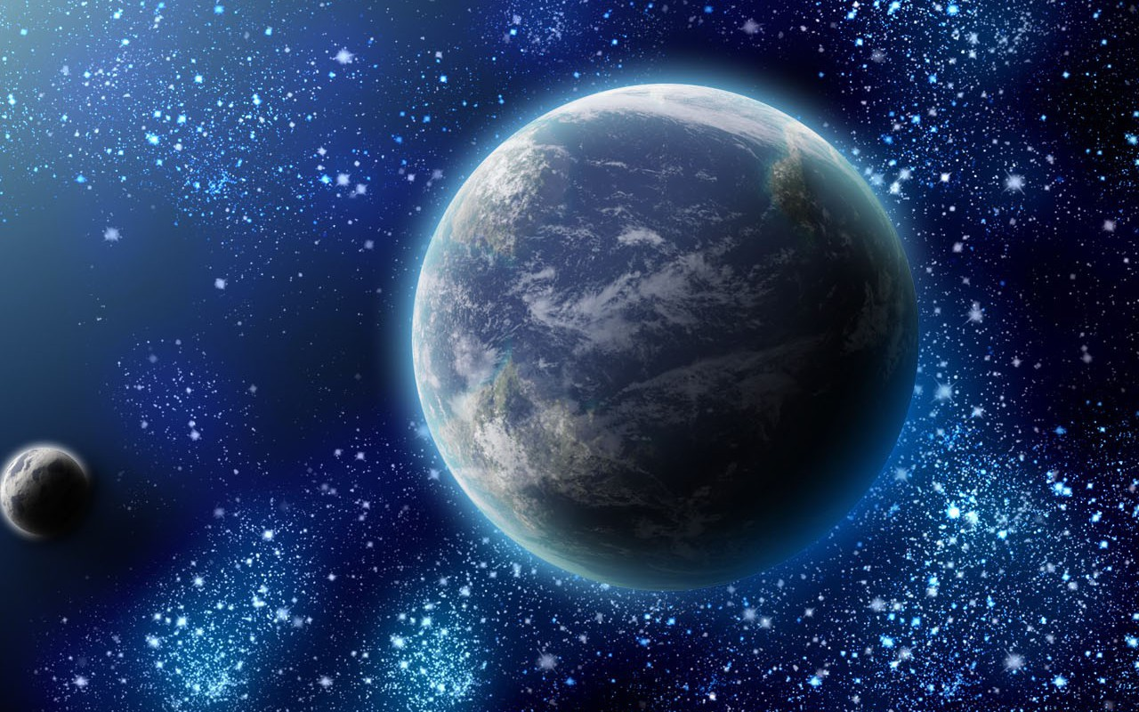
Урок-путешествие
Как появился человек на Земле.

Slide 6
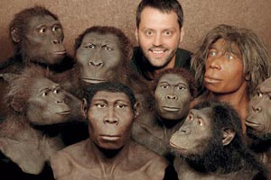
Кто наши предки?

Slide 7
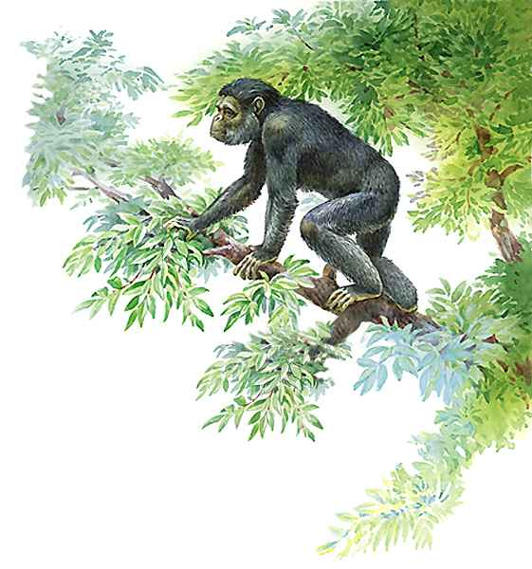
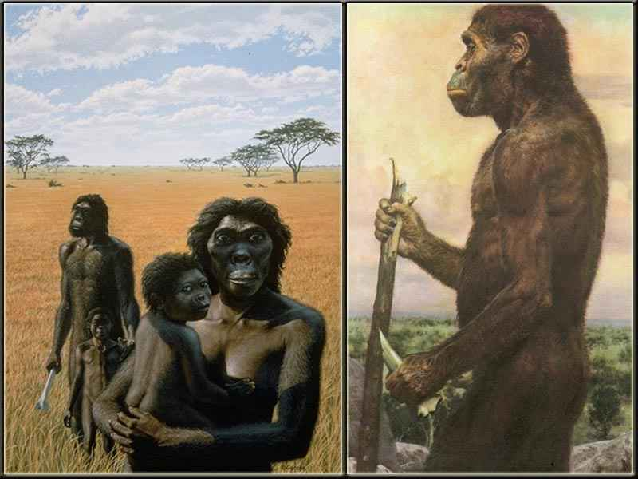
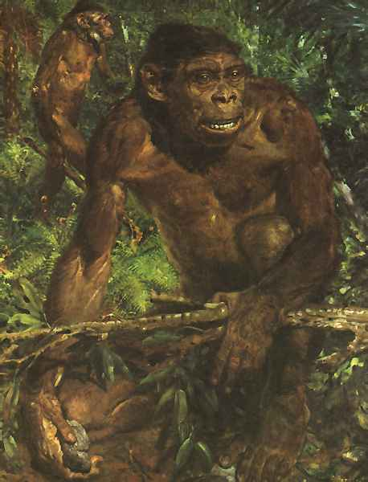
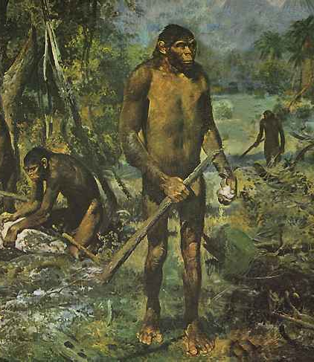
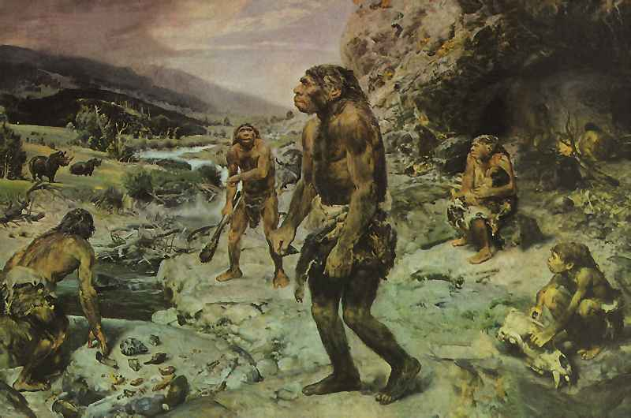
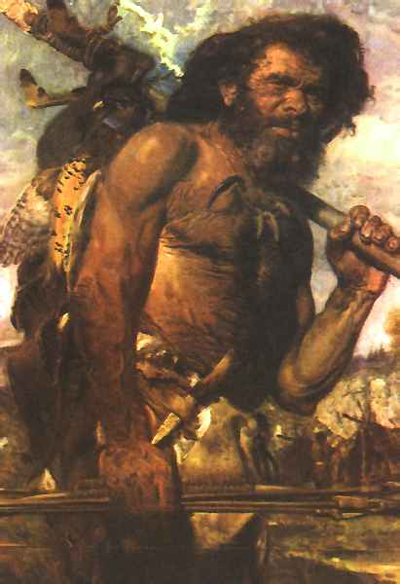
ДРИОПИТЕК
АВСТРАЛОПИТЕК
ЧЕЛОВЕК УМЕЛЫЙ
ЧЕЛОВЕК ПРЯМОХОДЯЩИЙ
НЕАНДЕРТАЛЕЦ
КРОМАНЬОНЕЦ

Slide 8
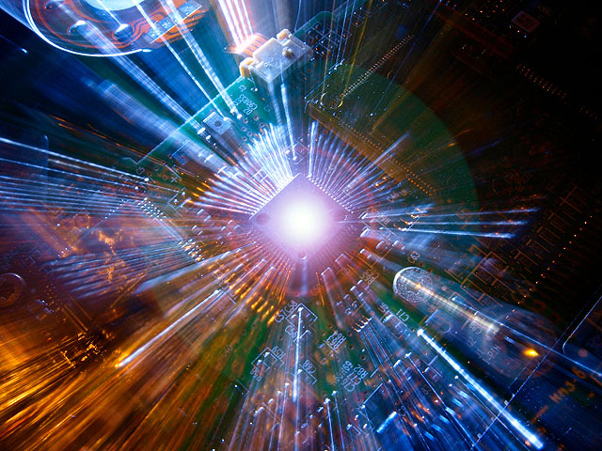

НАЗАД, В ПРОШЛОЕ!

Slide 9
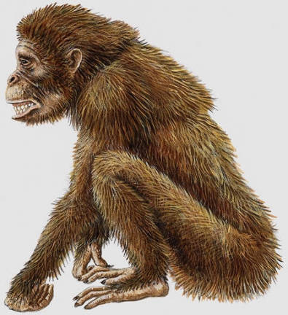
Дриопитеки (Dryopithecus)
Дриопите́к — род вымерших приматов, известный по ряду остатков, найденных в Восточной Африке и Евразии. Жил примерно 12 - 9 миллионов лет назад. Общий предок горилл, шимпанзе и людей. Представляли собой приматов размером с шимпанзе. В длину достигали 60 см и по способу передвижения напоминали современных орангутанов. Масса тела - 20-35 кг.

Slide 10
НАЗАД, В ПРОШЛОЕ!

Slide 11
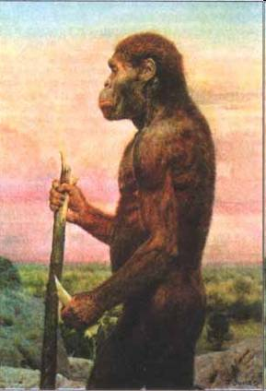
Австралопитеки (Australopithecus afarensis)
Вымершие двуногие обезьяны. Австралопитеки жили примерно с 4 млн лет назад до менее миллиона лет назад. Головной мозг до 530 см³.

Slide 12
НАЗАД, В ПРОШЛОЕ!

Slide 13
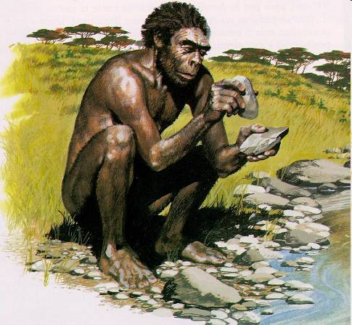
Человек умелый (Homo habilis)
Древний тип человека, способный к прямохождению. Способен выполнять ряд трудовых операций.
Существовал 2,6—2,5 млн. лет назад.
Размер мозга Человека умелого — 650-1100 см³. Рост составлял 1,0—1,5 м, вес — около 30—50 кг.

Slide 14
НАЗАД, В ПРОШЛОЕ!

Slide 15
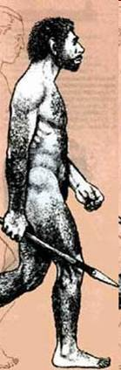
Человек прямоходящий
( Homo erectus )
Жил от 1,5 до 0,2 млн. лет назад. «Человекообразная обезьяна с острова Ява» была первым первобытным человеком, окаменевшие останки которого были найдены во второй половине XIX в.
Имел средний рост (1,5—1,8 м), прямую походку.
Объём мозга достигал 900—1200 см³.

Slide 16
НАЗАД, В ПРОШЛОЕ!

Slide 17
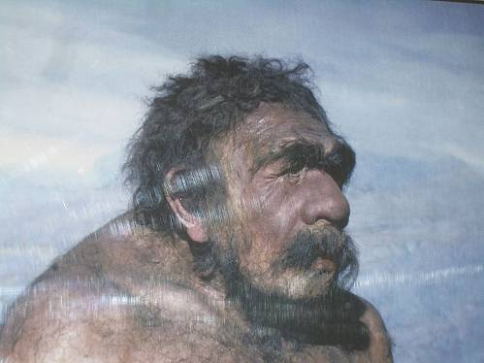
Неандертальцы
( Homo neanderthalensis )
Неандертальцы обладали средним ростом (около 165 см), массивным телосложением и большой головой необычной формы. По объёму черепной коробки (1400—1740 см³) они даже превосходили современных людей.

Slide 18
НАЗАД, В ПРОШЛОЕ!

Slide 19
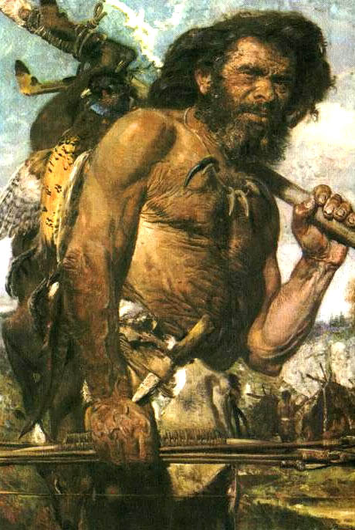
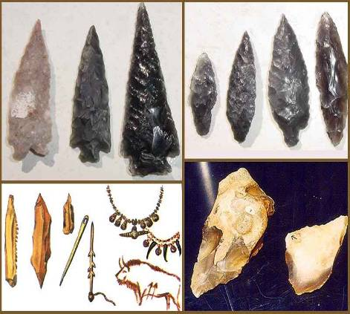
Кроманьонцы ( homo sapiens )
Объём головного мозга равен 1600—1800 см³ (больше, чем у среднего современного европейца). Рост около 180 см. и выше.
Название происходит от грота Кро-Маньон во Франции, где в 1868 году было обнаружено несколько скелетов людей вместе с орудиями.
Жили общинами по 15—30 человек и впервые в истории создали поселения. Жилищем были пещеры, шатры из шкур, в Восточной Европе встречаются землянки.

Slide 20
ПРИЧИНА СЛЕДСТВИЕ
Уменьшение площади лесов | Прямохождение
Поиски новых мест обитания | Необходимость передачи информации, развитие речи
Необходимость защищаться от хищников в условиях равнины | Увеличение головного мозга, его лобной доли, изменение кисти руки, развитие речи
Изготовление орудий труда | Изменение кисти руки, увеличение головного мозга, его лобной доли
Использование огня | Уменьшение шерстяного покрова, уменьшение челюстей
Постройка простейших жилищ | Увеличение головного мозга, изменение кисти руки, уменьшение шерстяного покрова
Изготовление одежды | Увеличение головного мозга, изменение кисти руки, уменьшение шерстяного покрова
Необходимость использования орудий труда для отдыха и охоты | Увеличение головного мозга, изменение кисти руки
Необходимость передачи информации | Увеличение головного мозга, развитие речи
Общее похолодание во время ледникового периода | Постройка жилища, использование огня, изготовление одежды

Slide 21
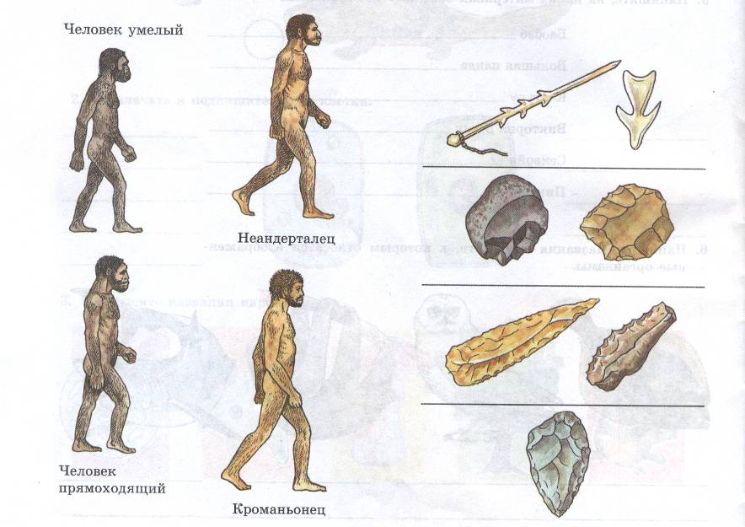
Соедините линиями изображения человека
и изготовленных им орудий.

Slide 22
ВПЕРЕД, В БУДУЩЕЕ!

Slide 23
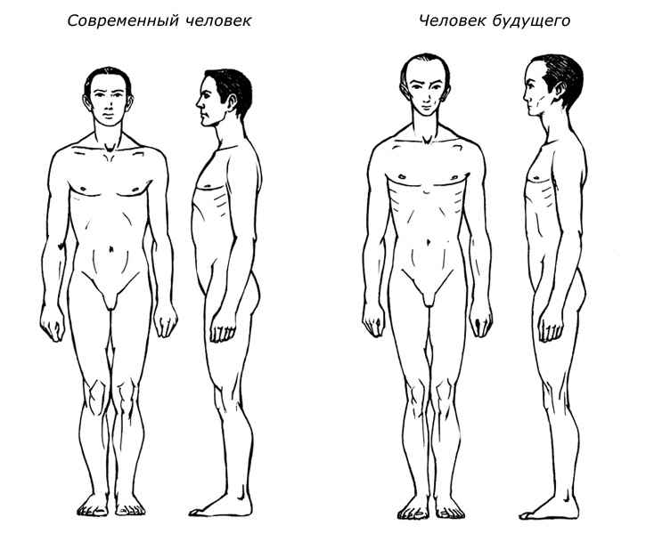
Будущий человек
Трудно сказать, каким будет человек спустя 10 тыс. лет. Если сохранятся те же закономерности развития, то, скорее всего, его рост увеличится,
череп станет крупнее, нижняя челюсть – меньше, а лицо будет более плоским.

Slide 24
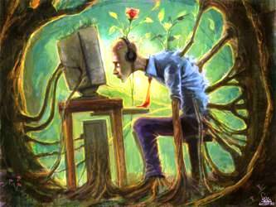
ЧЕЛОВЕК БУДУЩЕГО?!

Slide 25
Конец

